Slide 1
Формирование интеллектуальных способностей учащихся начальной школы
Учитель: Лаптева С. В.

Slide 2
Интеллект – это совокупность качеств индивида, которая обеспечивает мыслительную деятельность человека. Способности – индивидуадьно-психологические особенности личности, являющиеся условием успешного выполнения той или иной продуктивной деятельности. («Педагогический словарь». Коджаспирова Г.М.). Интеллектуальные способности – это способности, которые необходимы для выполнения не какой-то одной, а многих видов деятельности.

Slide 3
Под интеллектуальными способностями понимается – память, восприятие, воображение, мышление, речь, внимание. Их развитие и является одной из важнейших задач обучения детей младшего школьного возраста. Задача педагога – развитие умственных способностей учащихся, вовлечение их в активную деятельность.

Slide 4
обучение грамоте

Slide 5
Найди лишнюю букву
а о в у и
п р ы л к
м н л р т й

Slide 6
Найди лишний слог
бо, но, ко, со, кы, ро
ан, он, ун, ял, ин, ын
та, да, ва, фа, ма, га, ка

Slide 7
Найди лишнее слово
река
речка
ручей
ручка
ручеёк
слон
лев
мак
тигр
ягуар

Slide 8
Раздели слова на две группы
корова, соловей, коза, ворона, овца, сорока
заяц, горох, ёжик, медведь, капуста, волк, огурец

Slide 9
Антонимы
трусливый крепкий жесткий острый
мягкий тупой смелый слабый

Slide 10
Добавь следующее
Слон
Слон, тигр
Слон, тигр, медведь
Слон, тигр, медведь, волк

Slide 11
Найди меня
вокирсказкивпез
тироншречкамисва
орпавкапустафыва

Slide 12
Что общего в словах и чем они различаются
мел – мель
мал – мял
мыл – мил

Slide 13
Найди слово в слове
гроза
газета
поднос
часовщик
кустарник
ярмарка

Slide 14
Закончи предложение
По утрам у Айболита лечат зубы: збреы, уызбр, итгыр, вдрыы, оыббр.

Slide 15
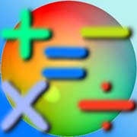
математика

Slide 16
Какой фигуры не хватает

Slide 18
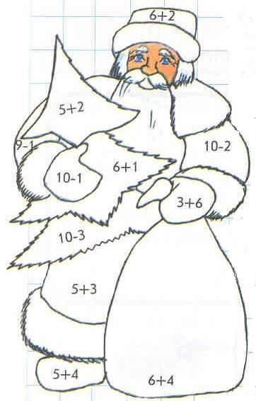
Сосчитай и раскрась

Slide 19
Окружающий мир

Slide 20
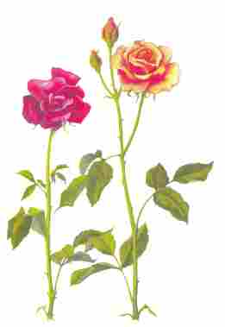
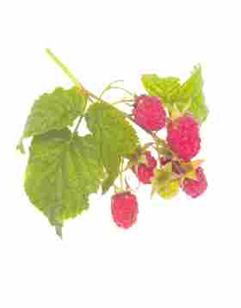
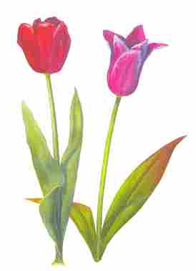
Установи закономерность

Slide 23
Спасибо за внимание!

